Slide 1


Виконала
Сологуб Олександра Юріївна учениця 6-го класу
Лошкарівського ЗЗСО І-ІІІ рівнів
Першотравенської сільської ради
НЦ «Мала академія наук України»
Лабораторія «ГІС та ДЗЗ»
Дослідження «цвітіння» води в Каховському водосховищі
на основі «Sentinel Hub EO Browser»
Науковий керівник:
Неплях Віталіна Валеріївна
вчитель географії
Лошкарівського ЗЗСО І-ІІІ рівнів
Першотравенської сільської ради

Slide 2
Вступ
Вода – основа всіх життєвих процесів, єдине джерело кисню в основному рушійному процесі на Землі – фотосинтезі. Усе на нашій планеті живе завдяки їй.
Каховське водосховище — одне з шести великих водосховищ у каскаді на річці Дніпро, в Запорізькій, Дніпропетровській і Херсонській областях України.
27.09.2020 року в ЗМІ було висвітлено новину про наймасштабніше «цвітіння» Каховського водосховища за останні роки. Дана новина привернула мою увагу оскільки в результаті цієї події дуже погіршилися комфортні умови проживання людей як міста Нікополь так і району, знизилася якість питної води (відчувався неприємний запах мулу в воді, що завозилася з Каховського водосховища до моєї місцевості протягом серпня – вересня 2020 року).

Slide 3
Мета:
1. Визначити дати активної фази «цвітіння» води Каховського водосховища, на території Нікопольського району, в період з серпня по вересень 2020 р. (в порівнянні знімків Sentinel-2: Custom script та короткохвильових інфрачервоних смуг композиту (SWIR))
2. Дослідити за значеннями вегетаційного індексу (NDVI) чи дійсно «цвітіння водойми» було найбільшим за останні 3 роки, як це висвітлив місцевий канал новин.
Актуальність:
Сучасний стан водних ресурсів України є незадовільним. Однією з причин цього стану являється «цвітіння водойм». Каховське водосховище є одним з найбільших водосховищ України тому питання якості води в ньому є одним з пріоритетних на сьогоднішній час.

Slide 4
Методи та матеріали:
Ресурс EO Browser, Супутник Sentinel-2 .
Для дослідження періоду активного «цвітіння води» в Каховському водосховищі на території Нікопольського району ми використовуємо супутник Sentinel-2, що забезпечує зображення з високою роздільною здатністю на видимій та інфрачервоній довжинах хвиль для моніторингу рослинності та прості композиції RGB:
Справжнього кольору на основі діапазонів 4, 3, 1
Короткохвильового інфрачервоного композиту (SWIR) на основі смуг 12, 8A, 4
В часових проміжках за 04, 07, 17, 24 серпня та 16 вересня 2020року
Індекс нормалізованої різниці води (NDWI) використовуємо для порівняння масштабів «цвітіння» води за останні 4 роки

Slide 5
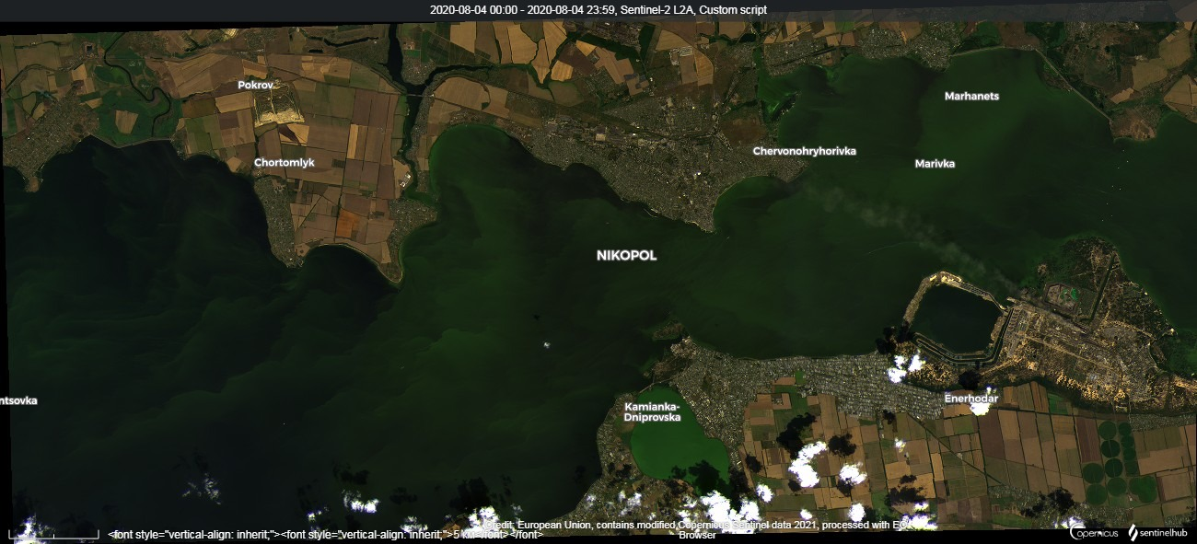
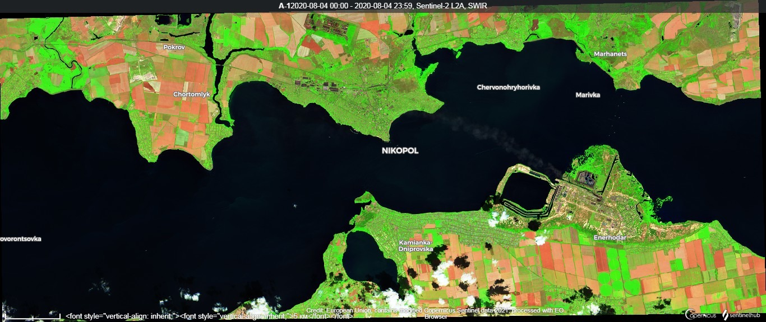
Каховське водосховище перед початком «цвітіння» води у серпні 2020 році
короткохвильових інфрачервоних смугах композиту (SWIR)
за 04 серпня 2020 р.
космічний знімок Sentinel- 2
за 04 серпня 2020 р.

Slide 6
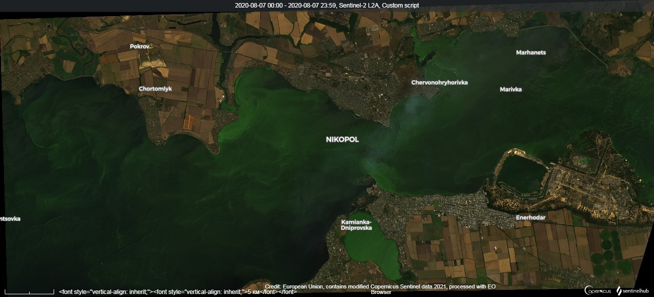
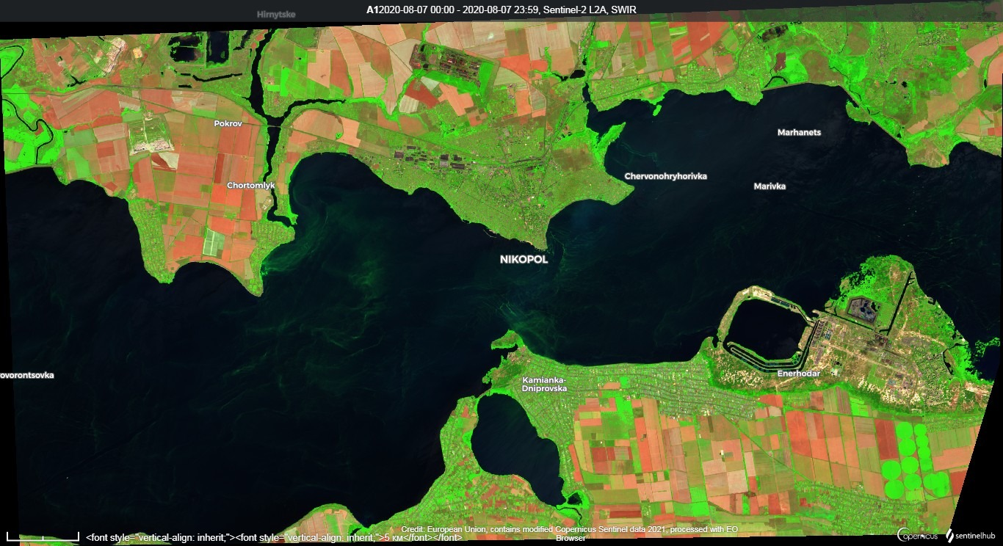
Початок «цвітіння» води на Каховському водосховищі
короткохвильових інфрачервоних смугах композиту (SWIR)
за 07 серпня 2020 р.
космічний знімок Sentinel- 2
за 07 серпня 2020 р.

Slide 7
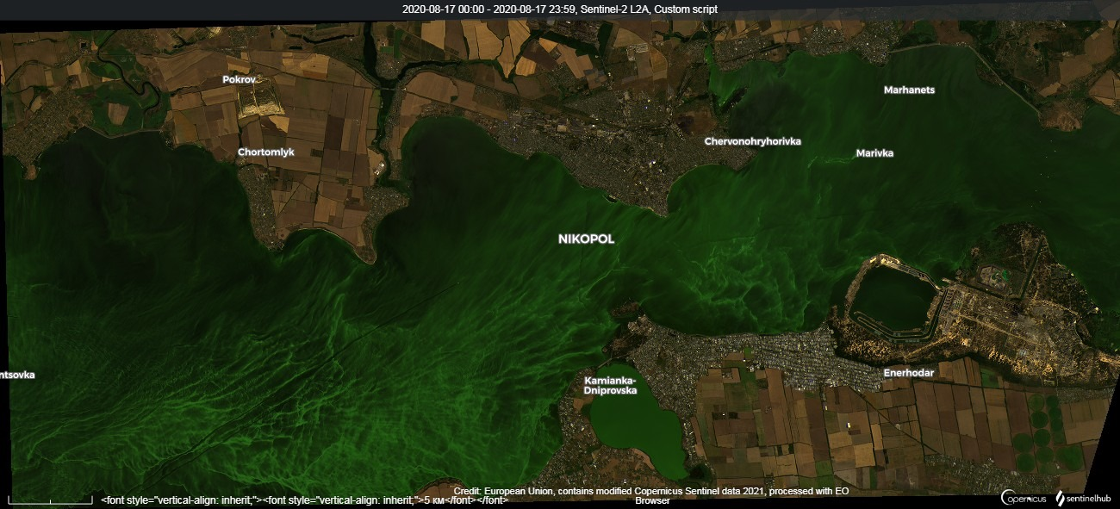
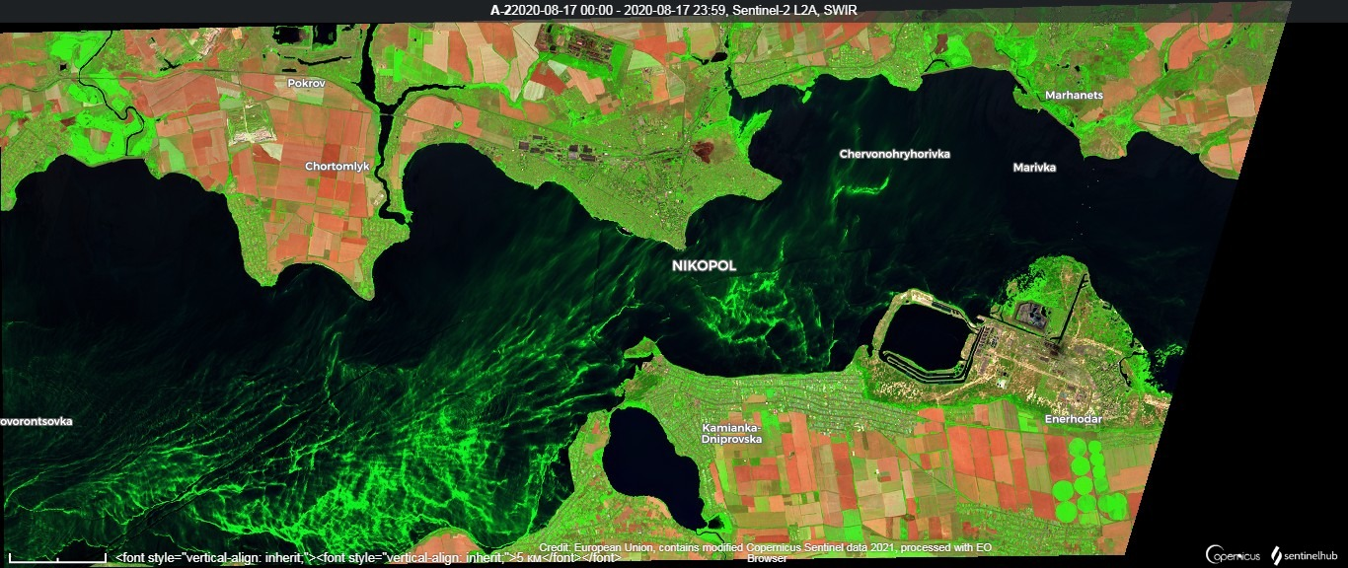
Поширення цвітіння води у серпні 2020 році
на Каховському водосховищі
короткохвильових інфрачервоних смугах композиту (SWIR)
за 17 серпня 2020 р.
космічний знімок Sentinel- 2
за 17 серпня 2020 р.

Slide 8
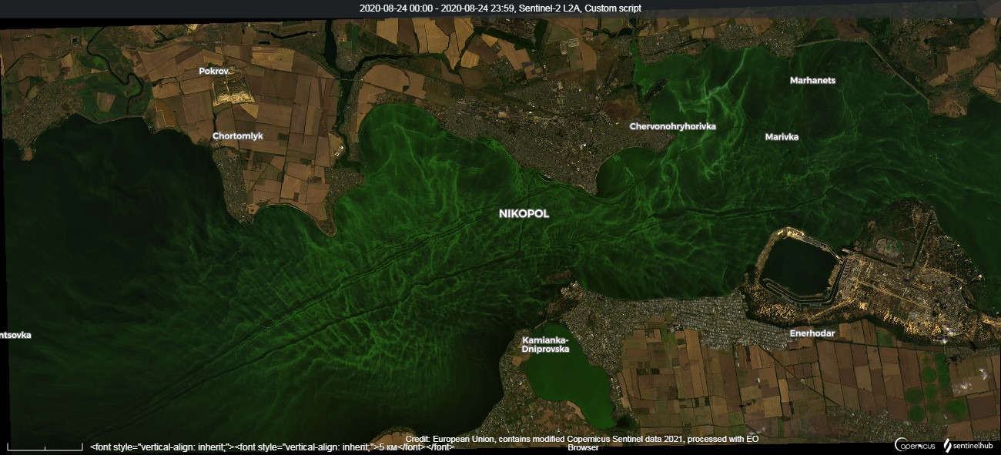
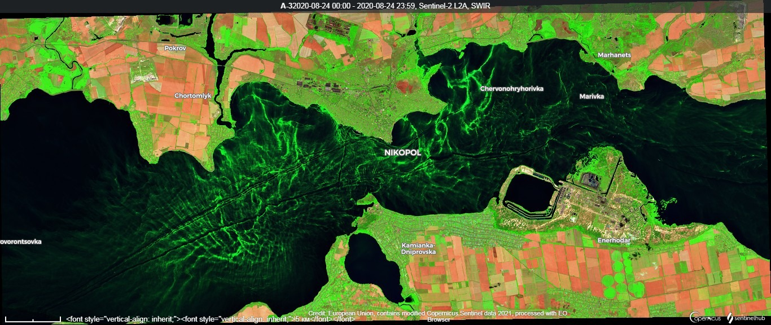
Поширення цвітіння води у серпні 2020 році
на Каховському водосховищі
короткохвильових інфрачервоних смугах композиту (SWIR)
за 24 серпня 2020 р.
космічний знімок Sentinel- 2
за 24 серпня 2020 р.

Slide 9
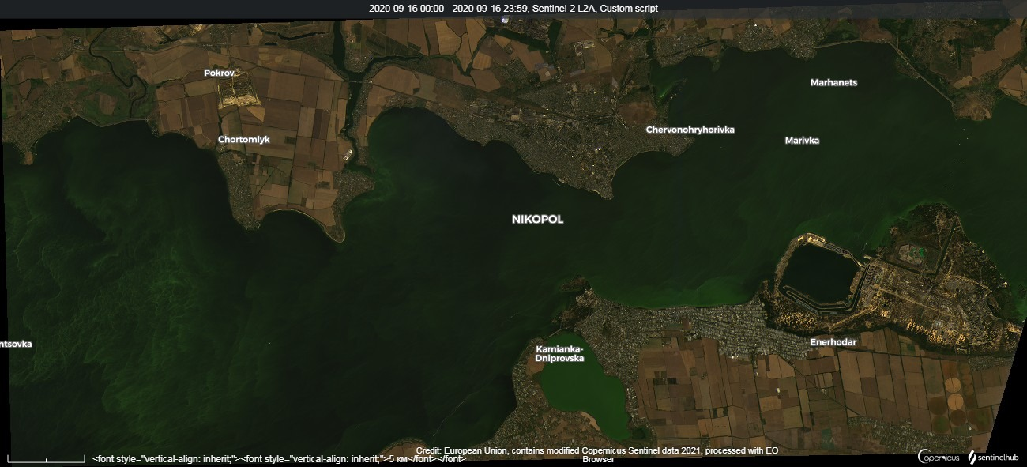
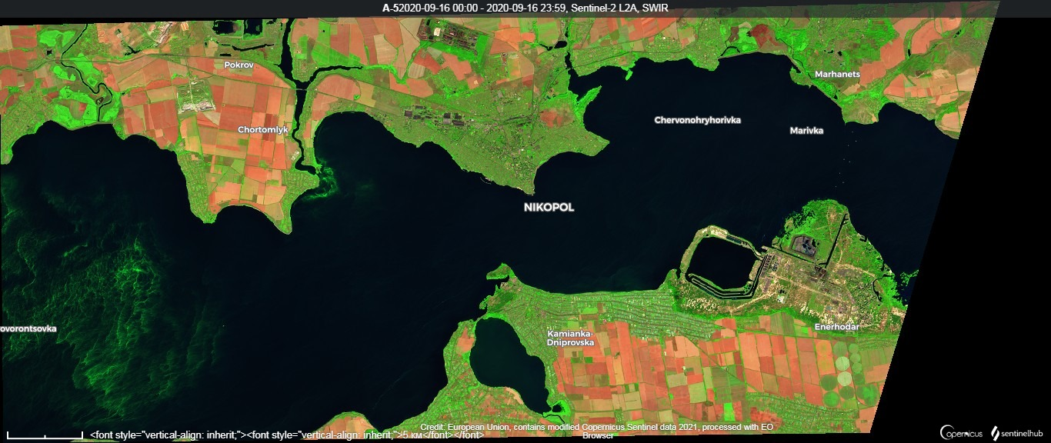
Припинення «цвітіння» води у вересні 2020 році
на Каховському водосховищі
короткохвильових інфрачервоних смугах композиту (SWIR)
за 16 вересня 2020 р.
космічний знімок Sentinel- 2
за 16 вересня 2020 р.

Slide 10
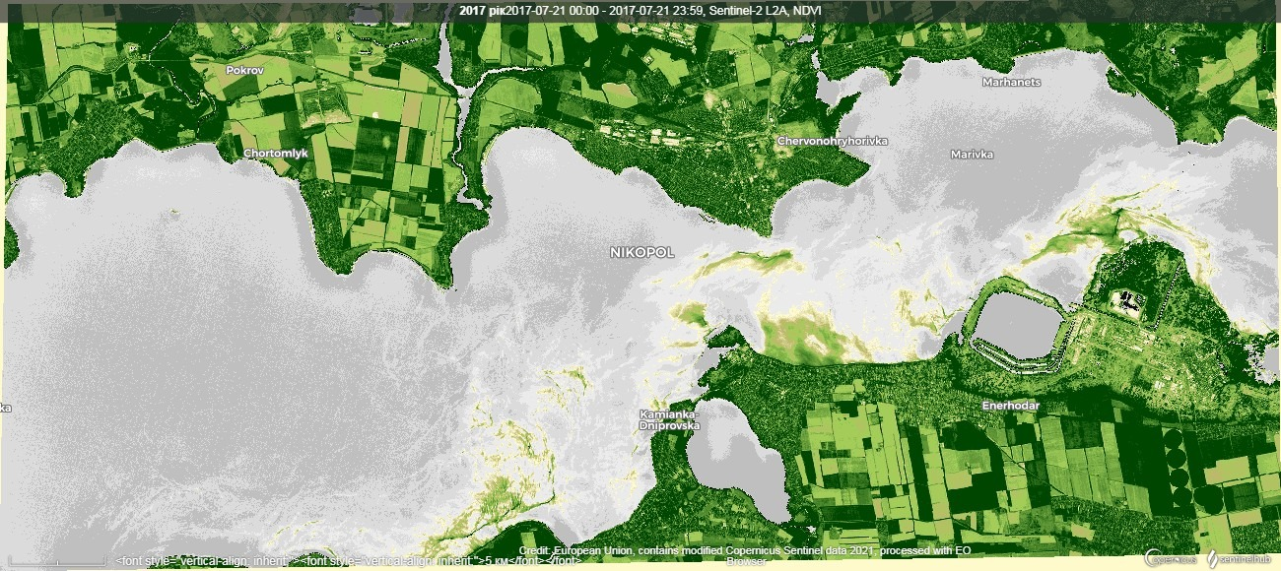
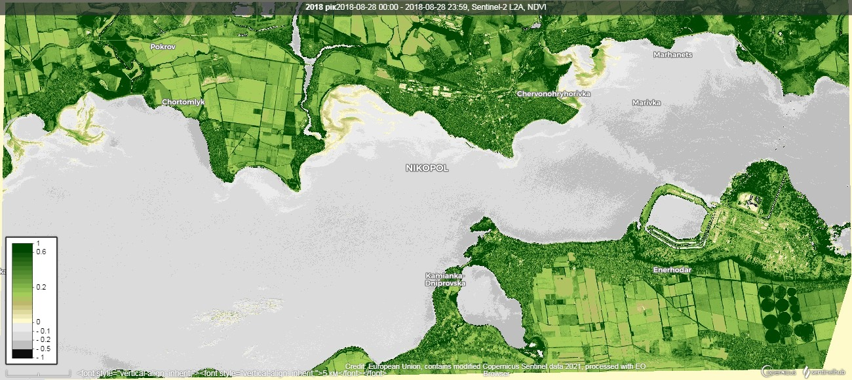
Порівняння фаз поширення найбільшого «цвітіння»
Каховського водосховища в 2017, 2018 році
за значеннями вегетаційного індексу (NDVI) 21. 07. 2017 р.
за значеннями вегетаційного індексу (NDVI) 28. 08. 2018 р.

Slide 11
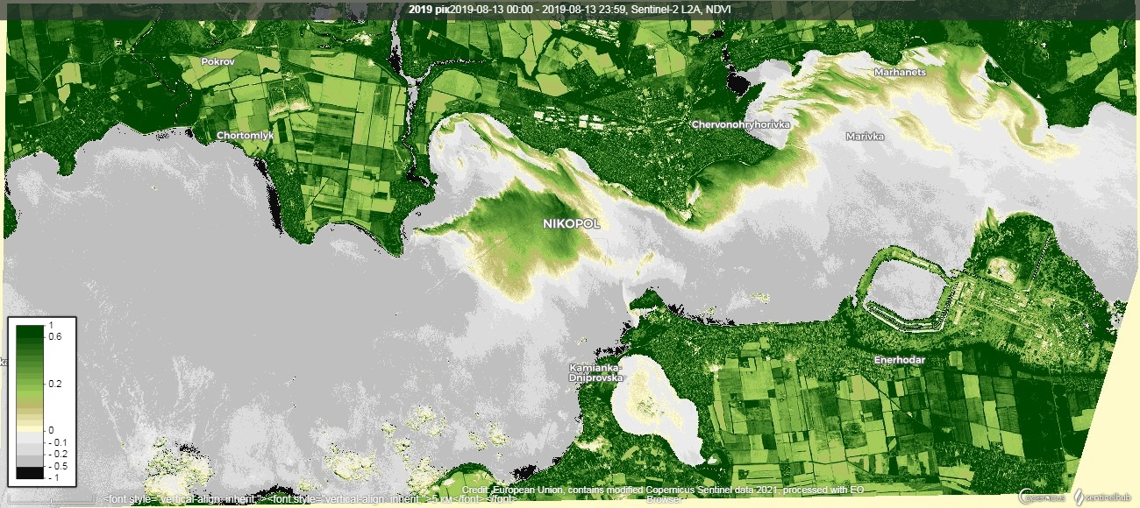
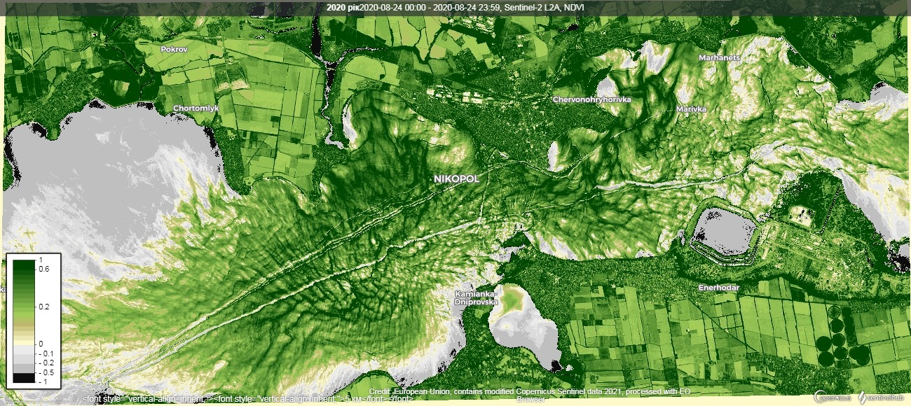
Порівняння фаз поширення найбільшого «цвітіння»
Каховського водосховища в 2019, 2020 році
значеннями вегетаційного індексу (NDVI) за13. 08. 2019 р.
значеннями вегетаційного індексу (NDVI) за24. 08. 2020 р.

Slide 12
Висновки:
В ході проведеної роботи ми змогли досягти поставленої мети нашого дослідження визначивши дати активної фази «цвітіння води» Каховського водосховища, на території Нікопольського району, які припадають на період з 17 по 24 серпня 2020 року.
В результаті порівняння щорічних фаз «цвітіння води» за останні 4 роки підтвердили той факт, що в 2020 році відбулося наймасштабніше «цвітіння» Каховського водосховища
Проведення даного дослідження є актуальним, безстроковим та потребує ще більш масштабного вивчення. Так як знизилась якість питної води, що призводить до погіршення здоров'я та безпеки життєдіяльності людей даного регіону.

